Slide 1
Music Genres Classification
Luca Bonelli
Big Data and Business Intelligence
CdL Ingegneria dei Sistemi Informativi, Università di Parma, a.a. 2019/2020

Slide 2

Music Information Retrieval
Campo di ricerca che utilizza psicoacustica, teoria dei segnali, informatica e machine learning.
Compiti del MIR:
Estrazione di informazioni da audio
Indicizzazione della musica
Sviluppo di schemi di ricerca

Slide 3
Strumenti per l’elaborazione dei dati
Librerie python
Gestione di grandi moli di dati: pandas
Operazioni numeriche e statistiche: numpy, scipy
Creazione di classificatori: sklearn
Elaborazioni di file audio: librosa, ffmpeg

Slide 4

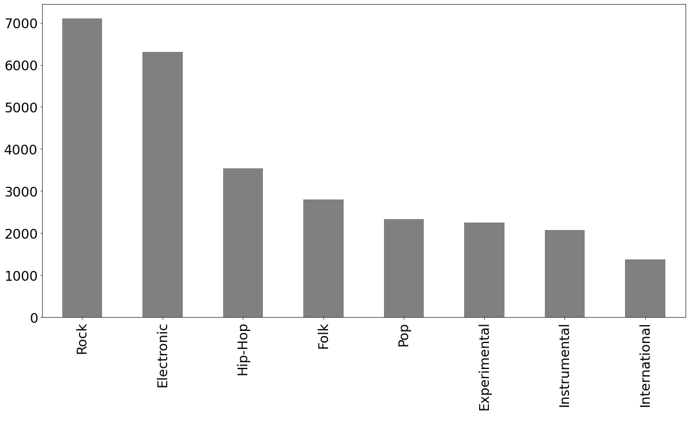
Scelta di dati
Dataset: Free Music Archive (github.com/mdeff/fma)
27789 tracce audio, 30 secondi ciascuna
Generi assegnati:
Electronic
Experimental
Folk
Hip Hop
Instrumental
International
Pop
Rock

Slide 5
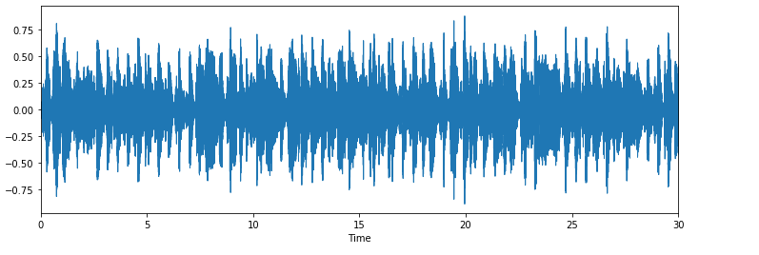
Audio Preprocessing (1/4)
Caricamento dell’audio
File MP3 ricampionato
sr = 22050 Hz

Slide 6
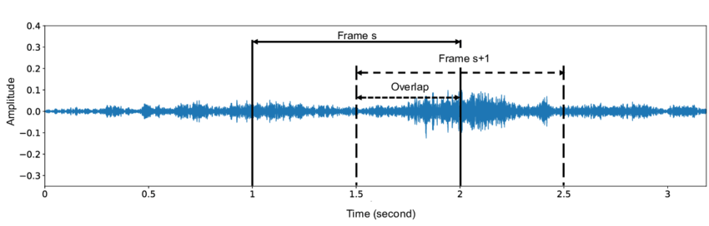
Audio Preprocessing (2/4)
Framing
Hop length
FFT size: dimensione di ogni frame
Hop length: distanza tra un frame e il successivo
1292 frame
FFT size

Slide 7
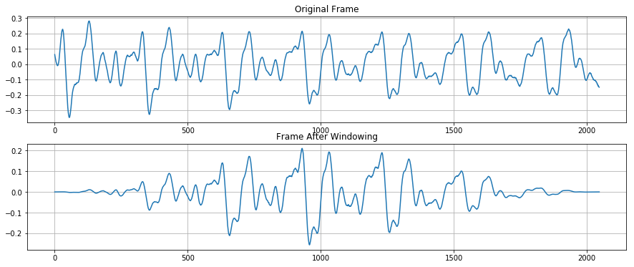
Audio Preprocessing (3/4)
Windowing
Hamming window
Risolve il problema di discontinuità agli estremi del frame
Prepara il segnale alla trasformata di Fourier

Slide 8
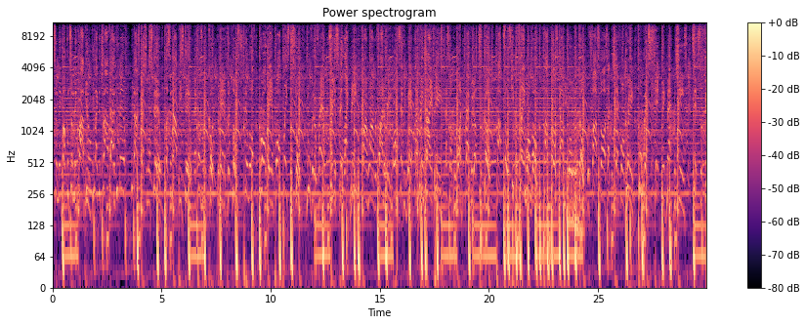
Audio Preprocessing (4/4)
Short-time Fourier transform

Slide 9
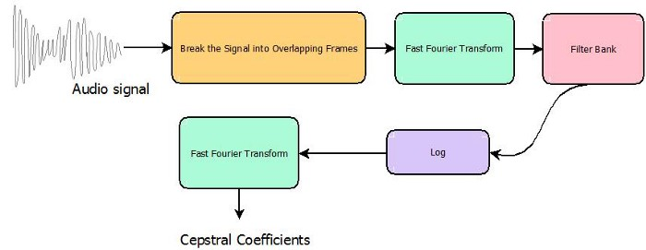
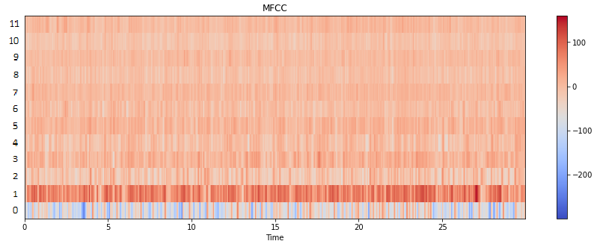
Feature Extraction (1/8)
Audio preprocessing
(Mel Scale)
MFCC (Mel frequency cepstral coefficients)
Rappresentazione dello spettrogramma del segnale.
Utilizzano il filtro di Mel: psicoacustica
Mettono in evidenza il timbro sonoro
12 coefficienti per ogni frame

Slide 10
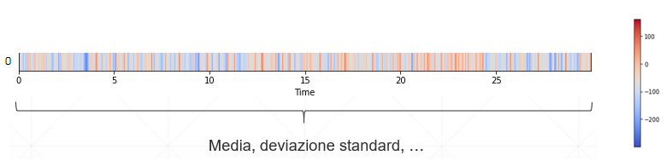
Feature Extraction (2/8)
MFCC: features
Per ogni banda di frequenza:
Media
Deviazione standard
Minimo
Massimo
Mediana
Simmetria (Skewness)
Curtosi (Kurtosis)
7 x 12 valori inseriti nel dataset

Slide 11
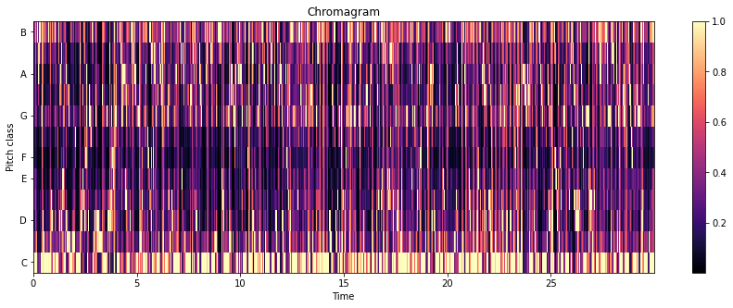
Feature Extraction (3/8)
Chroma feature
Energia spettrale in prossimità delle frequenze relative a note musicali
12 valori per frame
Features per ogni nota: media, deviazione standard, minimo, massimo, mediana, skewness e kurtosis
7 x 12 valori inseriti nel dataset

Slide 12
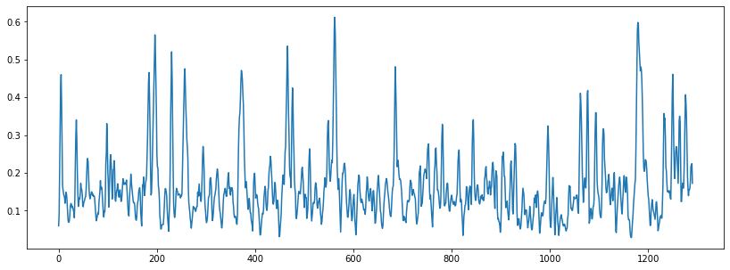
Feature Extraction (4/8)
ZCR (zero crossing rate)
Frequenza con cui il valore di ampiezza del segnale cambia segno
1 valore per frame
Features: media, deviazione standard, minimo, massimo, mediana
5 valori inseriti nel dataset

Slide 13
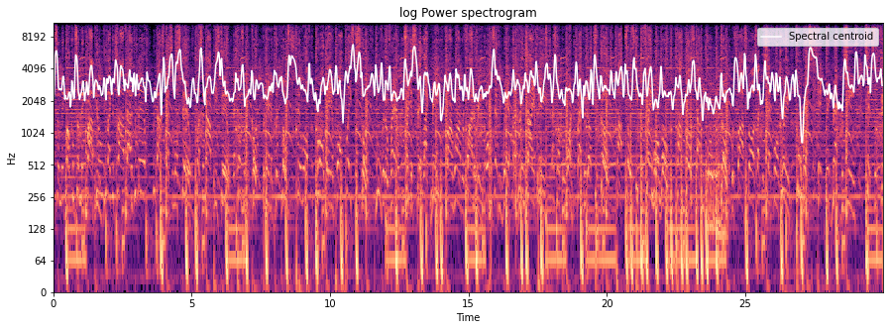
Feature Extraction (5/8)
Spectral centroid
Media pesata delle frequenze
Il peso è l’intensità spettrale
1 valore per frame
Features: media, deviazione standard, minimo, massimo, mediana
5 valori inseriti nel dataset

Slide 14
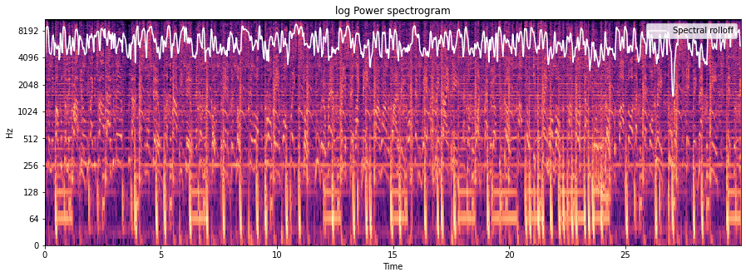
Feature Extraction (6/8)
Spectral rolloff
Valore di frequenza sotto al quale ricade 85% dell’intensità totale dello spettro
1 valore per frame
Features: media, deviazione standard, minimo, massimo, mediana
5 valori inseriti nel dataset

Slide 15
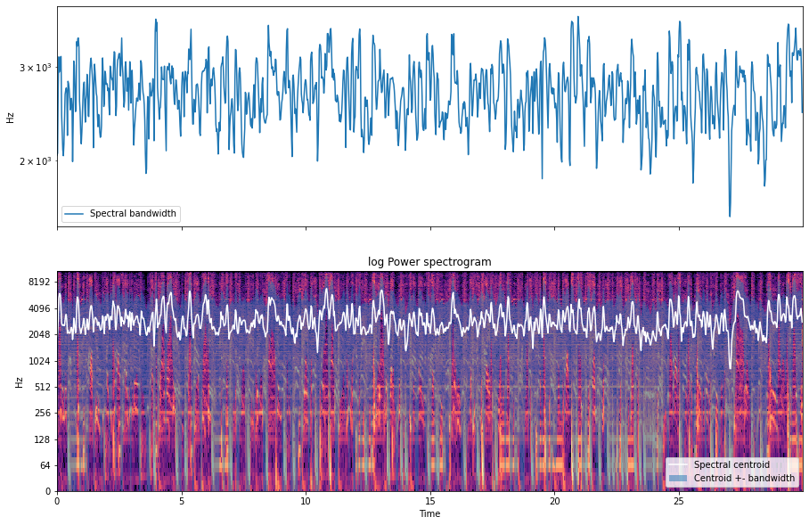
Feature Extraction (7/8)
Spectral bandwidth
Deviazione standard pesata delle frequenze
Il peso è l’intensità spettrale
1 valore per frame
Features: media, deviazione standard, minimo, massimo, mediana
5 valori inseriti nel dataset

Slide 16
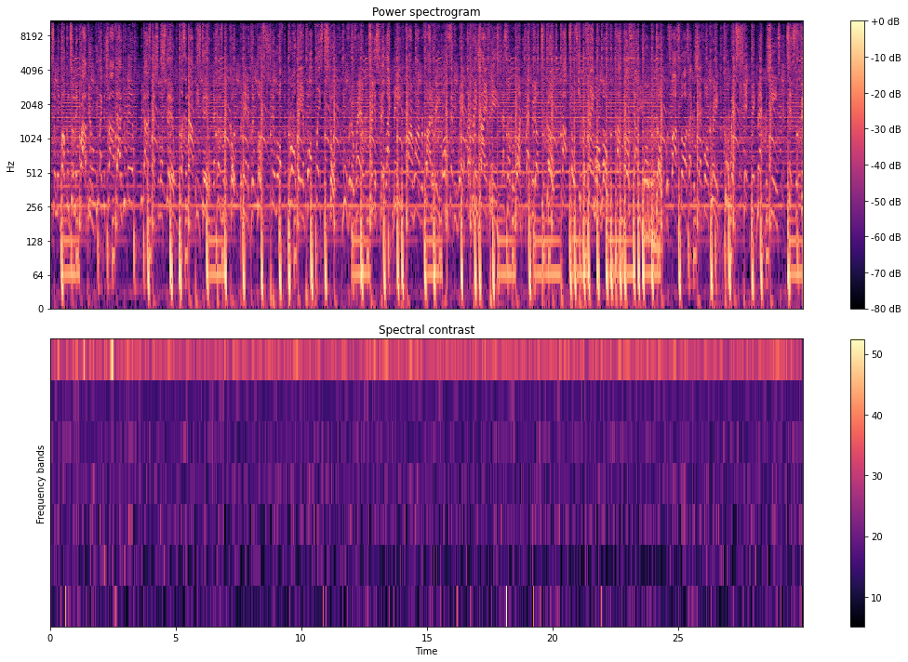
Feature Extraction (8/8)
Spectral contrast
Spettro diviso in 6 bande di frequenza
Rapporto tra quantile superiore e quantile inferiore
6 valori per frame
Features per ogni banda di frequenza: media, deviazione standard, minimo, massimo, mediana, skewness, kurtosis
7 x 6 valori inseriti nel dataset

Slide 17
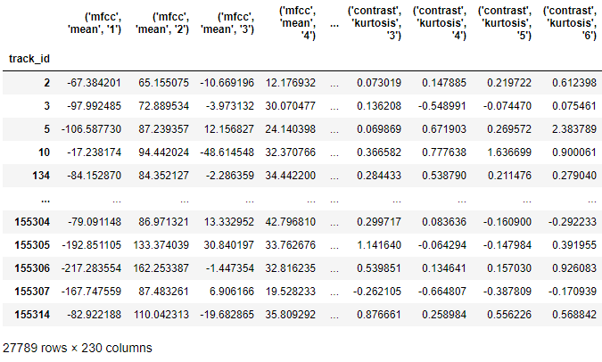
Dataset completo

Slide 18
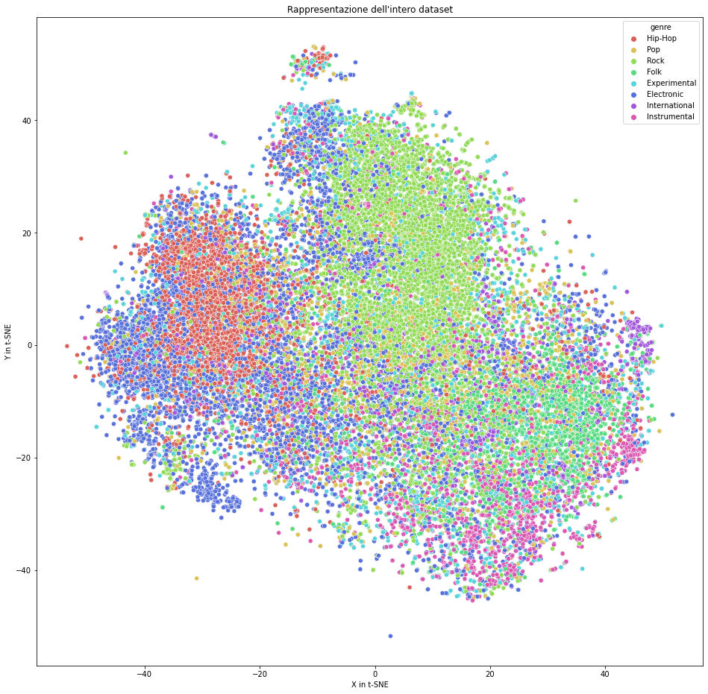
Embedding del dataset
Algoritmo t-SNE per ridurre la dimensionalità di ogni record (da 230 a 2 dimensioni)

Slide 19
Normalizzazione e oversampling
Normalizzazione
Oversampling
Ogni colonna del dataset è normalizzata indipendentemente, in modo da avere
Media = 0
Varianza = 1
Classi sbilanciate.
Creazione di campioni sintetici appartenenti alle classi meno rappresentate.
Algoritmo: SMOTE

Slide 20
Tecniche di ML utilizzate
SVM: approccio OVO (28 problemi di classificazione binaria). Kernel rbf
Random Forest: n_estimators = 100
Logistic Regression: approccio OVO, max_iter = 2000
KNN: k=1, trovato massimizzando l’accuracy

Slide 21
Risultati
Algoritmo | Accuratezza | F1-score
SVM | 62.5% | 57%
Random Forest | 58.3% | 52%
Logistic Regression | 55.6% | 50%
KNN | 50.0% | 48%

Slide 22
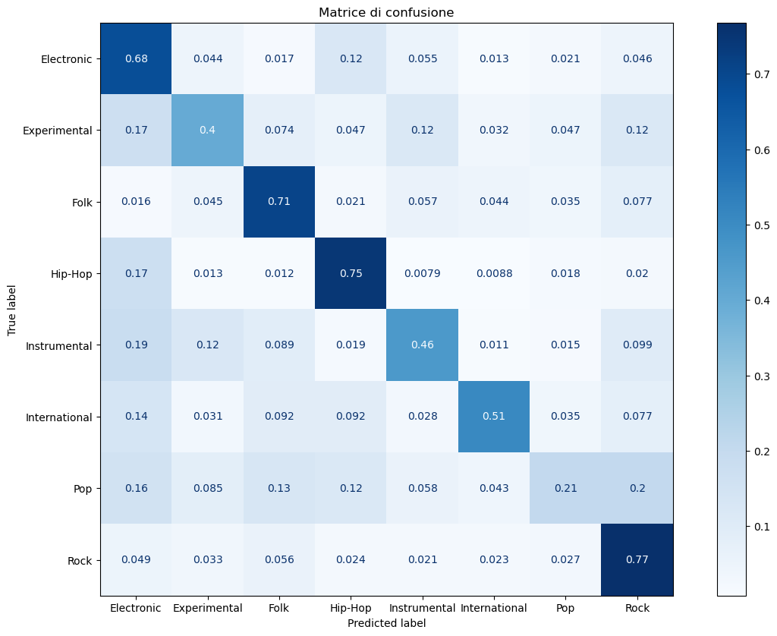
Matrice di confusione
Classificatore SVM

Slide 23
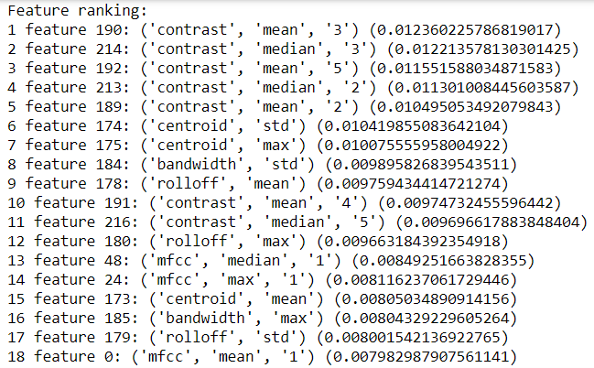
Feature selection
Importanza di ogni feature osservando parametri dei classificatory.
Con RFE: eliminando anche la feature meno significativa, i risultati peggiorano.
Feature più significative: spectral contrast, centroid e MFCC

